Slide 1
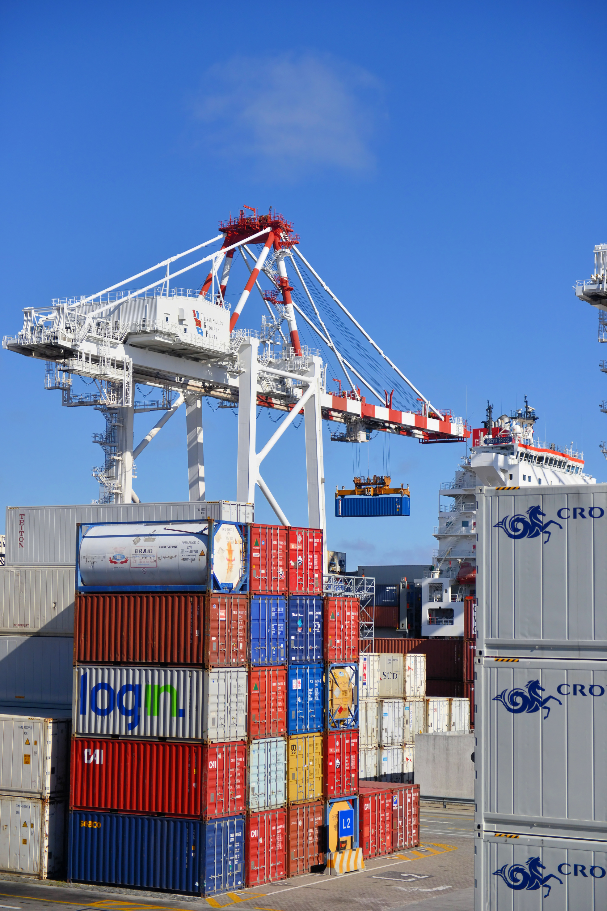

Plan de
marketing Internacional
Erlendy Ibarbo Perlaza

Slide 2

CONDICIONES PARA ACEDER AL MERCADO OBJETIVO.
Los documentos para ingresar a un mercado extranjero son fundamentales porque permiten cumplir con los requisitos legales, aduaneros, sanitarios y comerciales del país de destino. Además, facilitan el despacho de las mercancías, garantizan la trazabilidad de las operaciones y brindan seguridad y confianza a las partes involucradas, reduciendo riesgos, costos y posibles retrasos en el proceso de internacionalización.

Slide 3

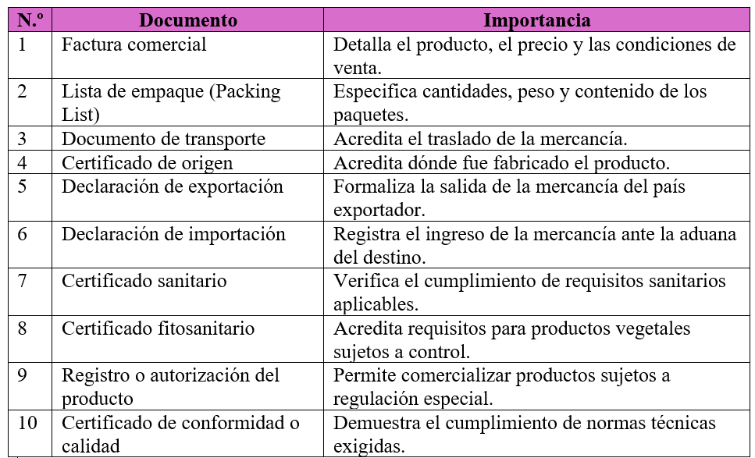
dOCUMENTOS

Slide 4
Buscar el perfil logístico del país
https://procolombia.co/colombiatrade/exportador/herramientas-del-exportador/perfil-logistico

Slide 5
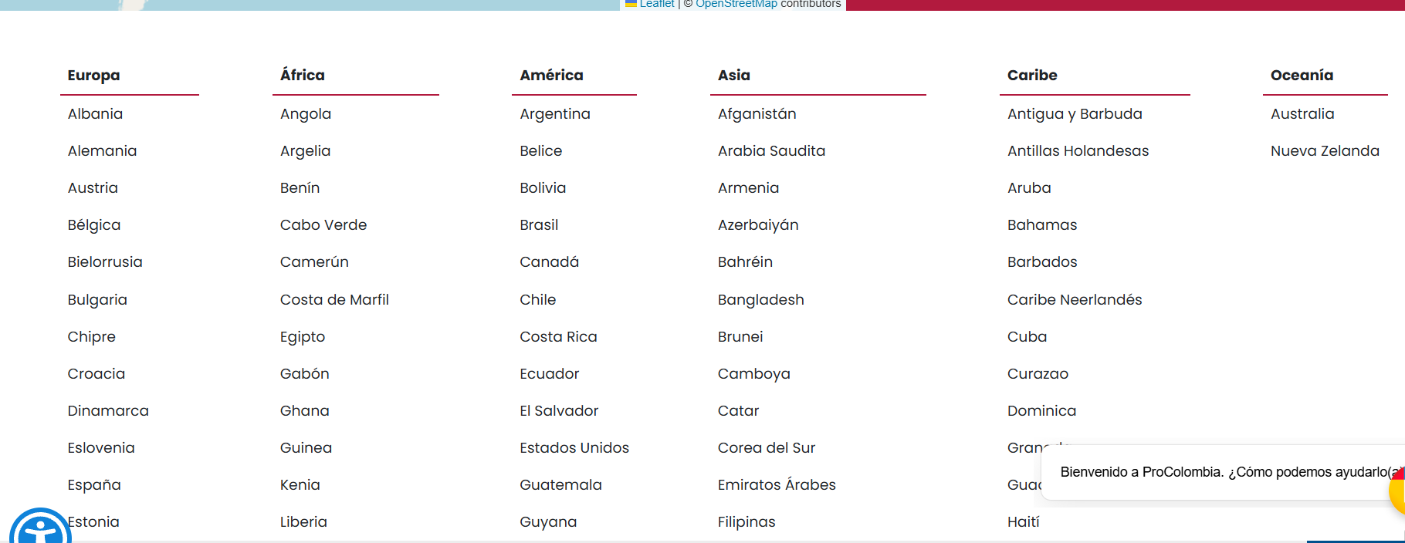
Buscar el perfil logístico del país
https://procolombia.co/colombiatrade/exportador/herramientas-del-exportador/perfil-logistico

Slide 6
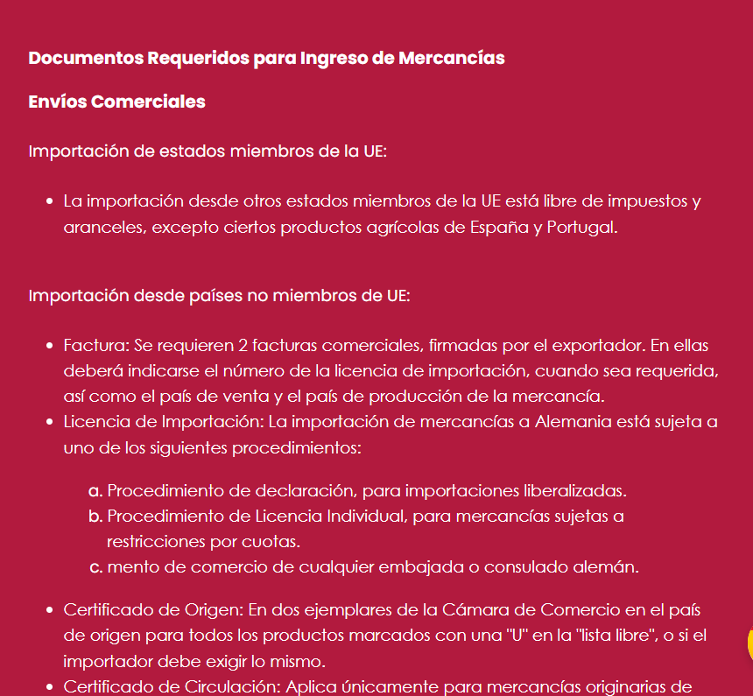
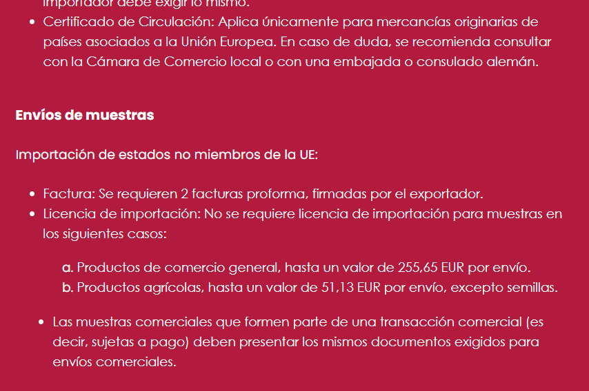
Buscar el perfil logístico del país

Slide 7


ESTRATEGIA DE INGRESO
¿Cómo seleccionarla región del país por donde ingresará la empresa? una empresa no debe asumir que todo un país representa un mercado homogéneo. Debe identificar una región geográfica donde existan consumidores potenciales para su producto y condiciones favorables para acceder comercialmente a ellos.

Slide 8

Criterios para seleccionar la región de ingreso
Conectividad logística
Aeropuertos, puertos marítimos y conexiones terrestres.
Revisar el perfil logístico del país
Demanda potencial
Cantidad de personas que podrían interesarse en el producto.
(Cifra)

Slide 9
Demanda potencial
¿Cómo seleccionarla región del país por donde ingresará la empresa? una empresa no debe asumir que todo un país representa un mercado homogéneo. Debe identificar una región geográfica donde existan consumidores potenciales para su producto y condiciones favorables para acceder comercialmente a ellos.

Slide 10
PERFIL DEL CONSUMIDOR
Características demográficas: personas migrantes entre los 15 y los 28 años. Características psicográficas: personas que valoran o buscan el tipo de producto que se pretende comercializar.
Necesidad o motivación: satisfacer una necesidad concreta que el producto resuelve o atender una preferencia de consumo.
Comportamiento de compra: frecuencia de consumo, lugares habituales de compra y disposición a probar productos nuevos.

Slide 11
CONCENTRACIÓN GEOGRÁFICA DEL SEGMENTO
Una vez definido el perfil, investigamos en qué ciudades o regiones de España se concentra esa población.
Ejemplo:
Población migrante de España Universo de referencia nacional
Barcelona concentra el 60 %: Proporción hipotética de la población migrante nacional
El 50 % cumple el perfil específico: Proporción hipotética que tiene entre 15 y 28 años y reúne los criterios de interés por el producto

Slide 12
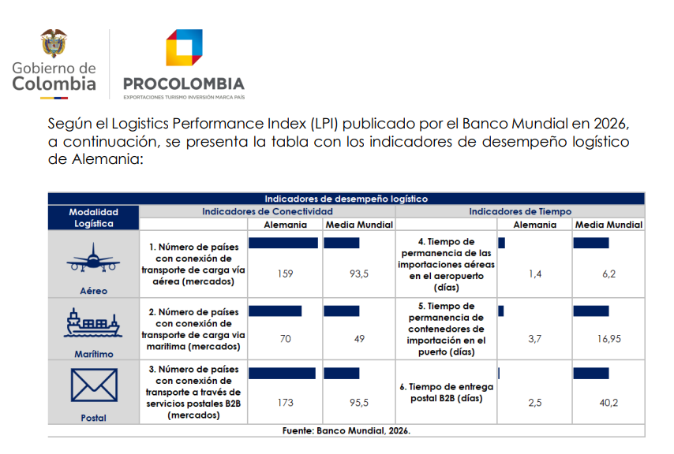
CONECTIVIDAD LOGISTICA

Slide 13
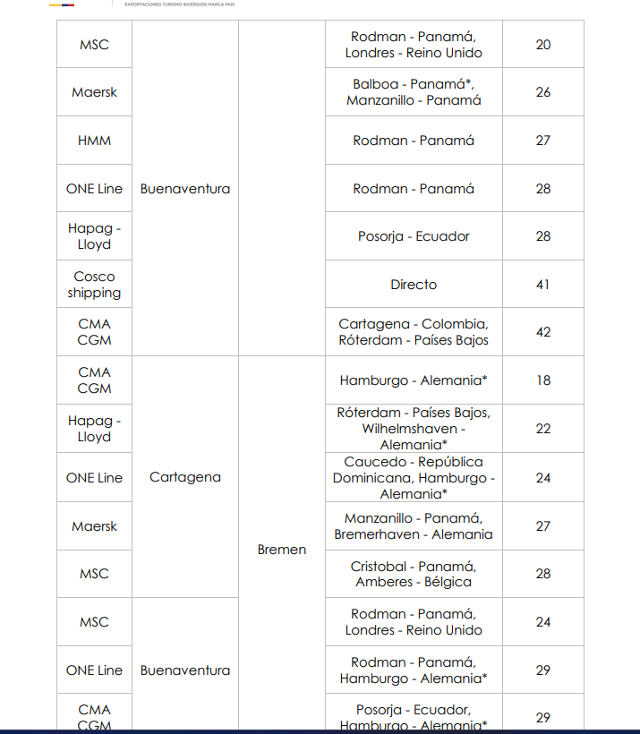
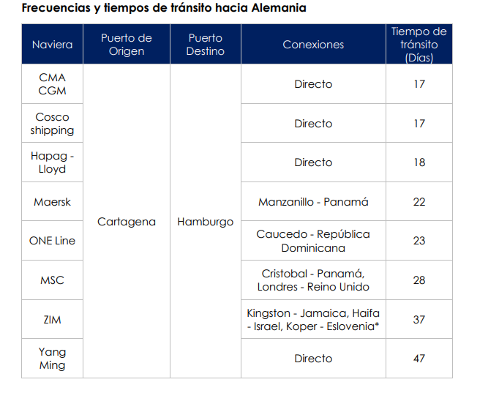
Cuenta con una amplia y moderna infraestructura portuaria, con más de 60 puertos marítimos entre principales y auxiliares, abiertos para el manejo de carga. Desde Colombia la oferta de servicios
de exportación se dirige principalmente a los siguientes puertos: Bremen, Bremerhaven y Hamburgo

Slide 14
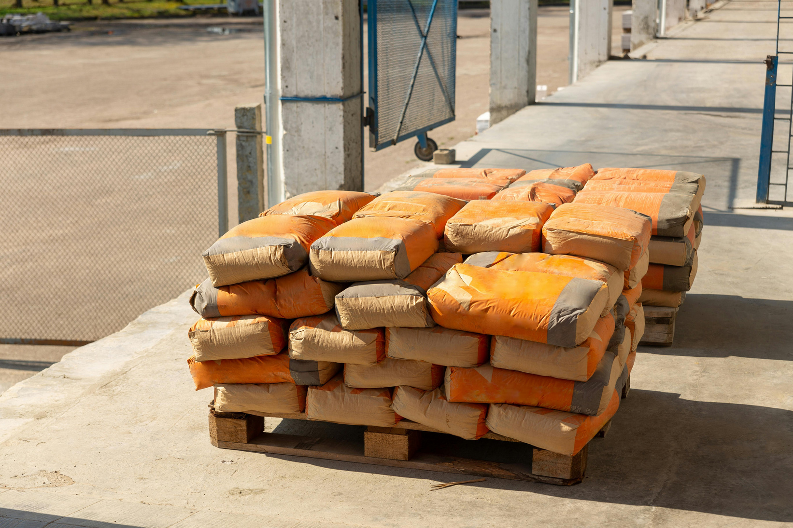
VALOR AGREGADO
Diagnóstico Inicial del producto
Construcción de valor agregado.

Slide 15
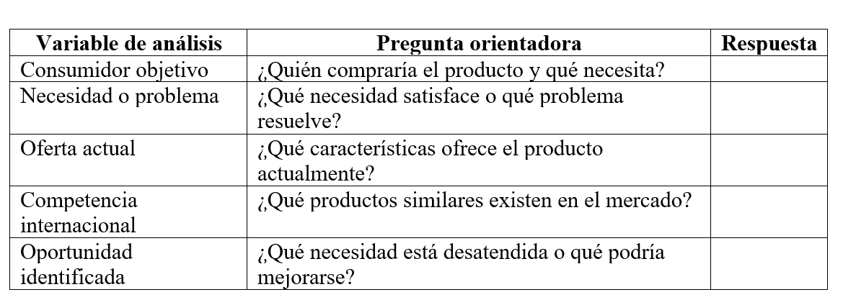
DIAGNÓSTICO DEL PRODUCTO

Slide 16


Slide 17
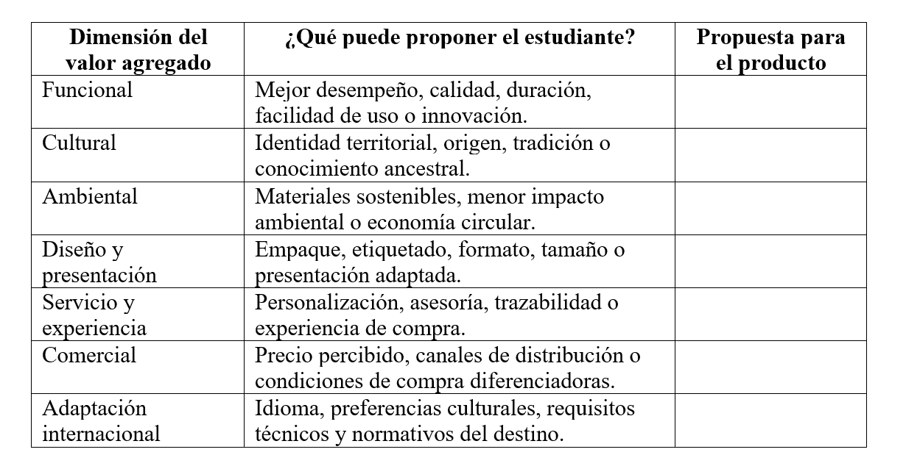
Construcción de VALOR AGREGADO

Slide 18
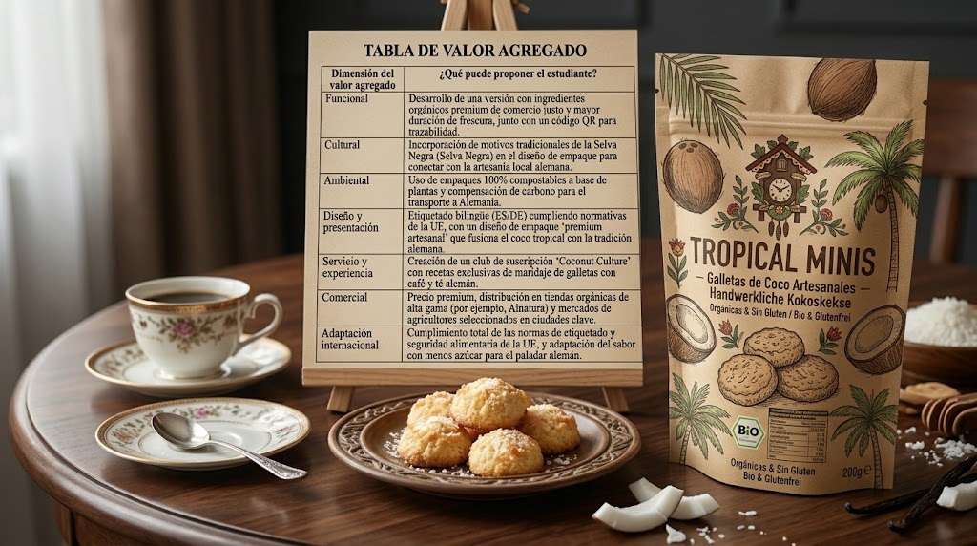

Slide 19
Adaptación del producto
Adaptar un producto a un mercado internacional es importante porque permite responder a las necesidades, preferencias culturales, hábitos de consumo y expectativas de los consumidores del país de destino. Esta adaptación aumenta la aceptación del producto, fortalece su diferenciación frente a la competencia y mejora sus posibilidades de éxito comercial, al ofrecer una propuesta de valor pertinente para cada mercado.

Slide 20

casos Adaptación del producto

Slide 21

casos Adaptación del producto

Slide 22


Slide 23

¿Si usted fuera el gerente de Mercadeo internacional de la empresa dulces del valle, la cual está pensando en exportar chontaduros en almibar al mercado frances que adaptación le haría al producto?

Slide 24

¿Cómo diseñar una estrategia de comunicación internacional?
El objetivo es comunicar el valor del producto al consumidor del mercado de destino de manera pertinente, coherente y eficiente.

Slide 25

ADAPTAR EL MENSAJE/NO TRADUCIR

Slide 26

priorizar canales y estrategias

Slide 27

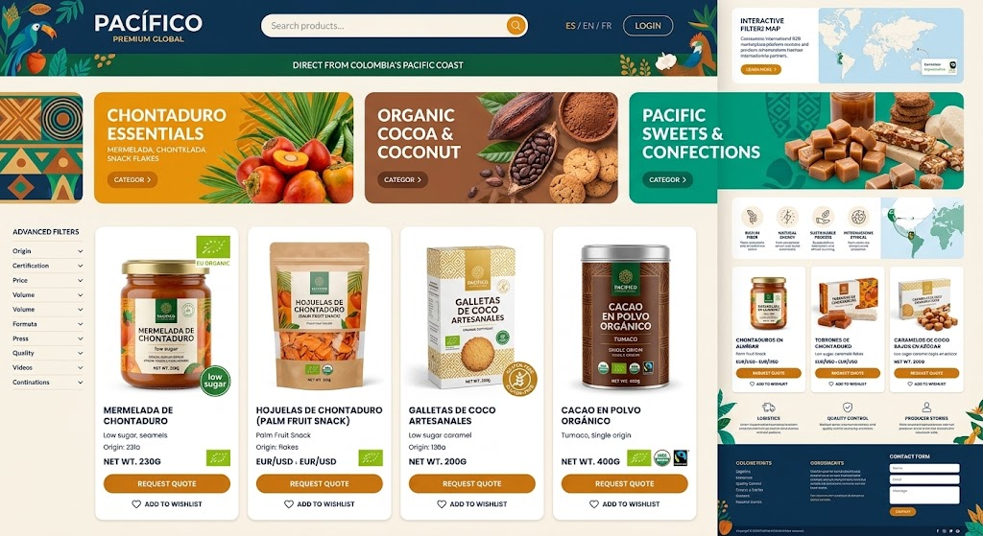
di
CAMPAÑA PARA LANZAMIENTO DE UN PRODUCTO- GRUPO

